Slide 1
Group 1
Shopping Online

Slide 2
1. Requirement

Slide 3
สามารถสมัครสมาชิกได้
สามารถเข้าสู่ระบบได้
สามารถดูรายการสินค้าทั้งหมดได้
สามารถค้นหารายการสินค้าได้
สามารถเลือกดูสินค้าตามหมวดหมู่ได้
สามารถคัดกรองสินค้าจากราคาสีแบรนด์สินค้าตามที่ตนสนใจได้
สามารถดูรายละเอียดสินค้าได้
สามารถเพิ่มสินค้าเข้ารายการโปรดได้
สามารถแก้ไขสินค้าในรายการโปรดได้
สามารถลบสินค้าออกจากรายการโปรดได้
สามารถเพิ่มสินค้าที่ต้องการใส่ตะกร้าได้
สามารถเพิ่มสินค้าในรายการโปรดใส่ตะกร้าได้
สามารถแก้ไขรายการสินค้าในตะกร้าได้
สามารถลบสินค้าออกจากตะกร้าได้
สามารถยืนยันคำสั่งซื้อสินค้าได้
สามารถติดตามสถานะการสั่งซื้อได้

Slide 4
2. State Transition

Slide 5
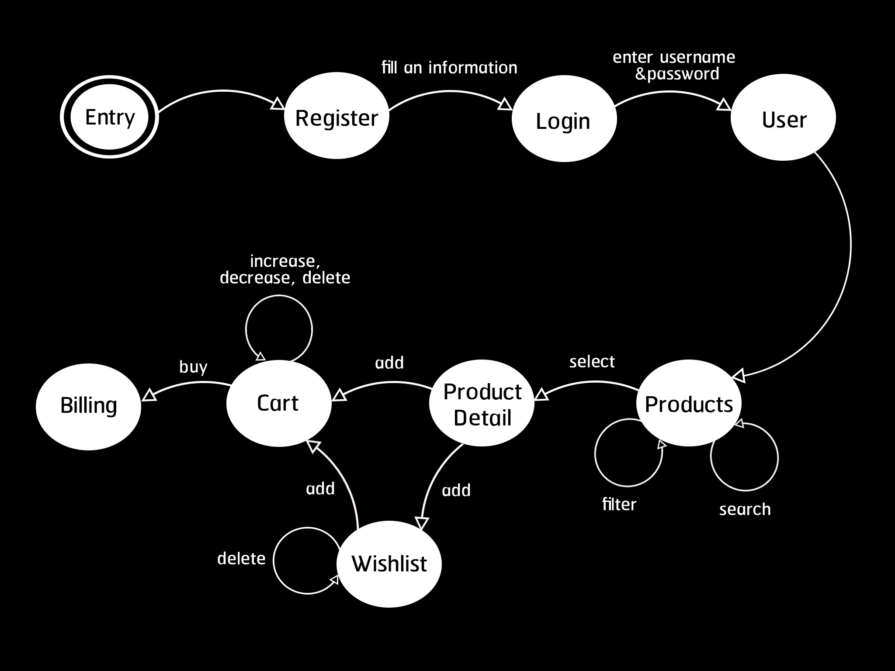

Slide 6
3. Resources

Slide 7
Resource | Http Method | Description
/login | POST | Authen with username, password
Resource | Http Method | Description
/user | POST | Create new user
/user/id | GET | Get user information

Slide 8
Resource | Http Method | Description
/products | GET | Show all product page
/products/search?keyword=... | GET | List of search result
/products/filter?price=...&color=...&brand=... | GET | Filter product by price, color, or brand
/products/id | GET | Show product detail by id

Slide 9
Resource | Http Method | Description
/cart | GET | Show all product in cart
/cart | POST | Add product into cart
/cart | DELETE | Remove product from the cart
/cart | PUT | Edit number of product in the cart

Slide 10
Resource | Http Method | Description
/wishlist | GET | Show wish list item
/wishlist | POST | Add product into wish list
/wishlist | DELETE | Remove item in wish list
Resource | Http Method | Description
/billing | POST | Check out

Slide 11
4. Design
media types

Slide 12
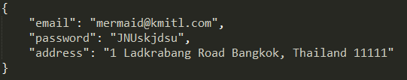
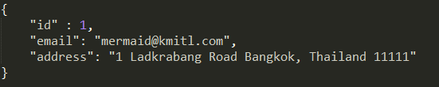
Create user
POST /user
Get user by id
GET /user/{id}?user_token=aaa

Slide 13
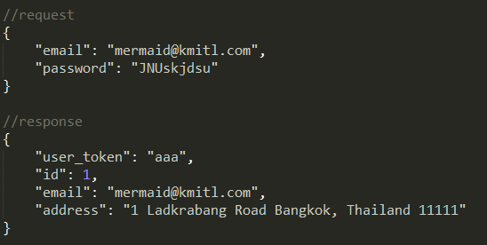
Login
POST /login

Slide 14
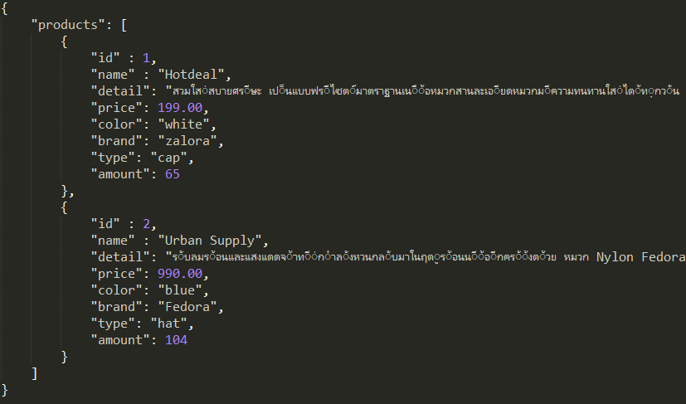
Get products
GET products

Slide 15
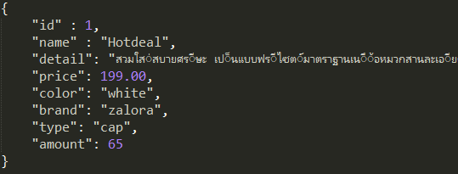
Get product detail by id
GET products/{id}

Slide 16
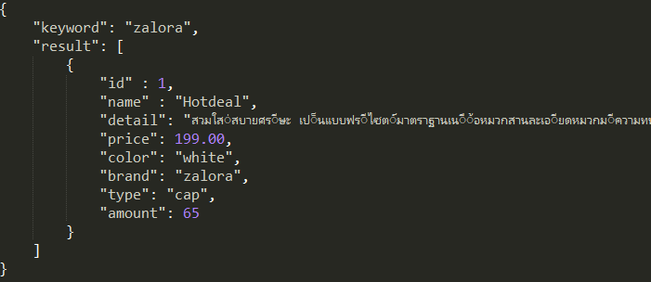
Search by keyword
GET products/search?keyword=zalora

Slide 17
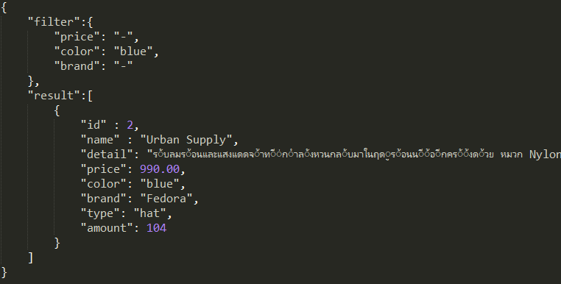
Filter product
GET products/filter?price=&color=blue&brand=

Slide 18
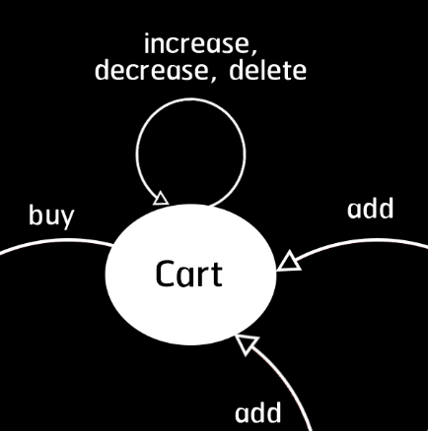
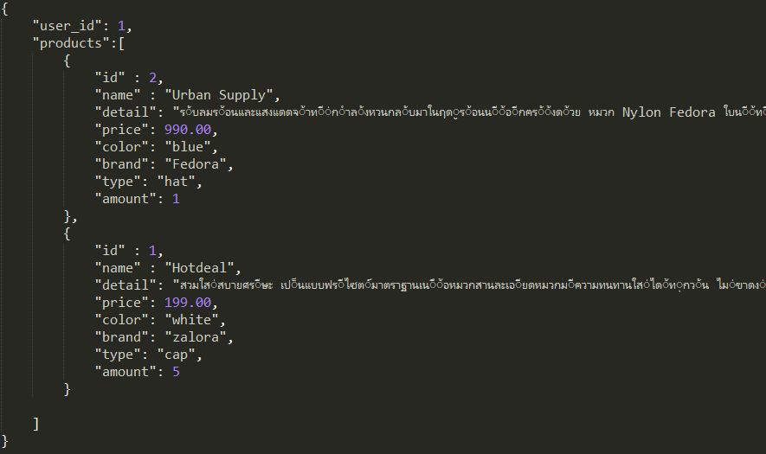
Create cart
POST /cart?user_token=aaa

Slide 19
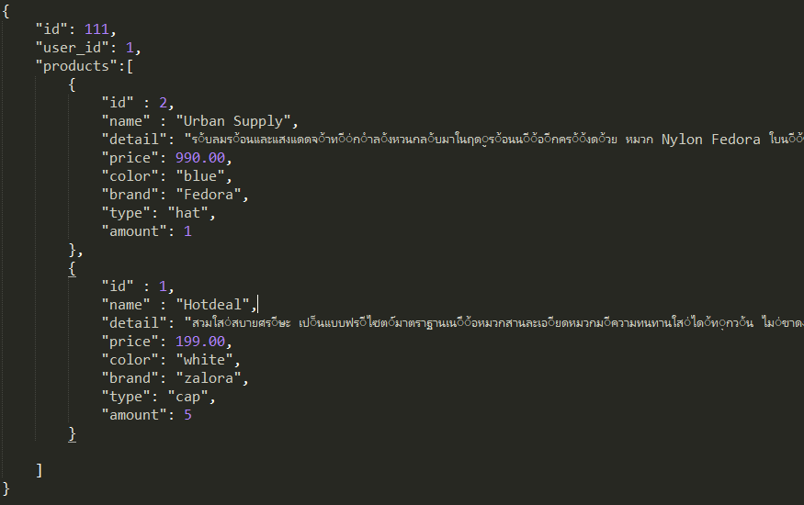
GET cart
GET /cart?user_token=aaa

Slide 20
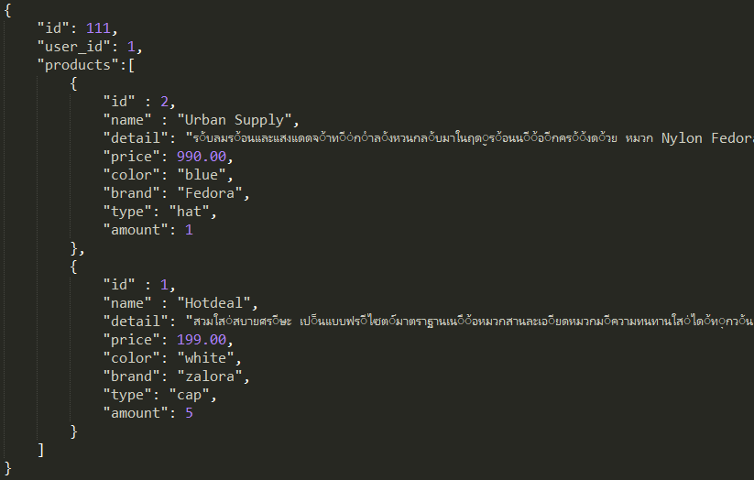
UPDATE cart
PUT /cart?user_token=aaa

Slide 21
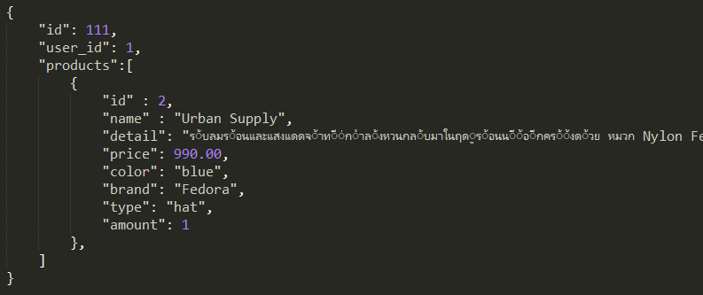
Delete item in cart
DELETE /cart?user_token=aaa

Slide 22
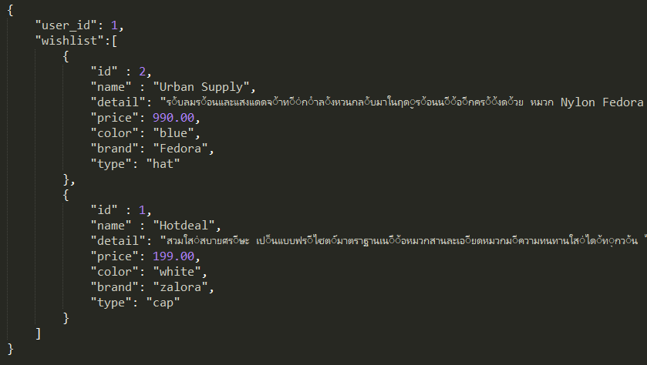
Create wishlist
POST /wishlist?user_token=aaa

Slide 23
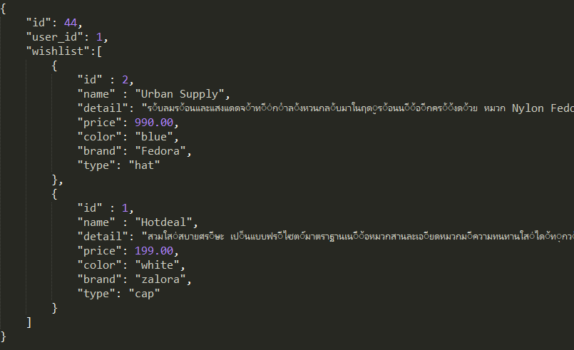
GET wishlist
GET /wishlist?user_token=aaa

Slide 24
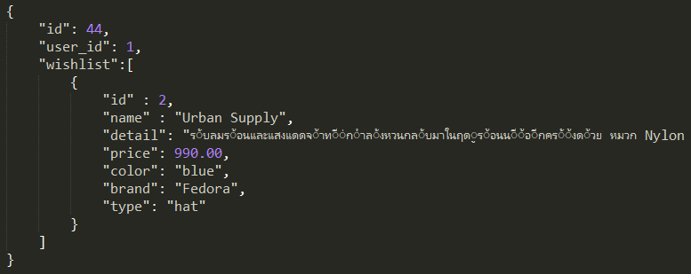
Delete item in wishlist
DELETE /wishlist?user_token=aaa

Slide 25
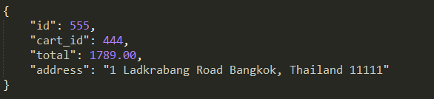
Create billing
POST /billing?user_token=aaa

Slide 26
5. Service Design
Blueprint

Slide 27
